Slide 1
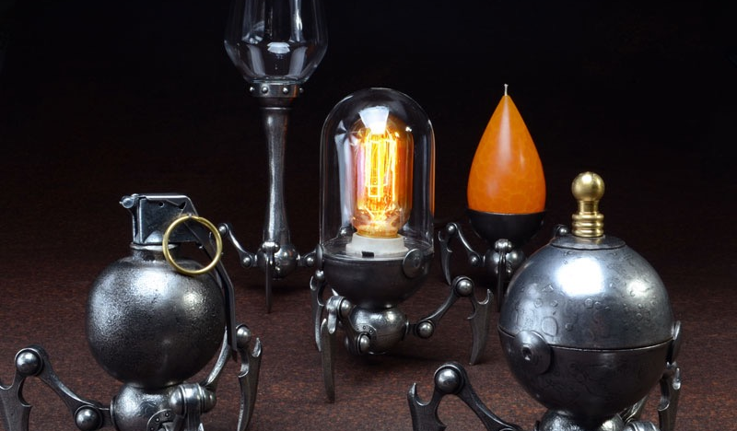
«Антихрупкость»
и будущее к которому мы не готовы
фото (с) Iron Antler Forge
Алексей Мась
iForum 2016

Slide 2



Почему я не в красном?
Алексей Мась
facebook/alekseymas
www.mas.kiev.ua
+38 067 117 1 007
alexeymas@gmail.com
Ответ на стенде Kyivstar и Телеком акселератора ВДНХ

Slide 3
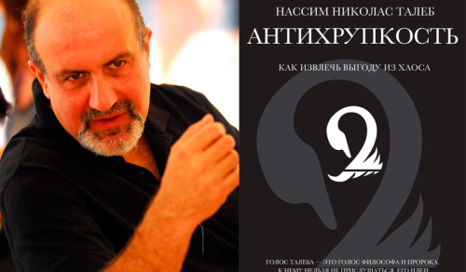
«Антихрупкость»
Нассим Талеб
Библия современности

Slide 4
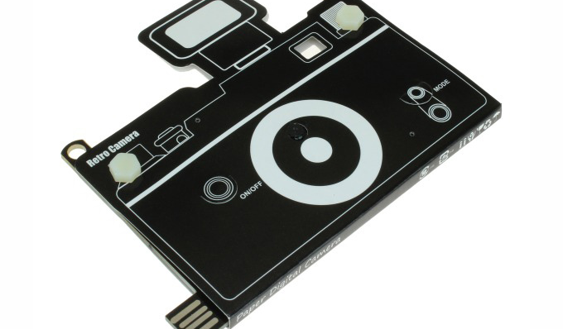
1. Устройства теряют форму
http://www.etoday.ru/2016/01/ul-tratonkiy-fotoapparat-iz-bu.php
Бумажный реальный фотоаппарат

Slide 5
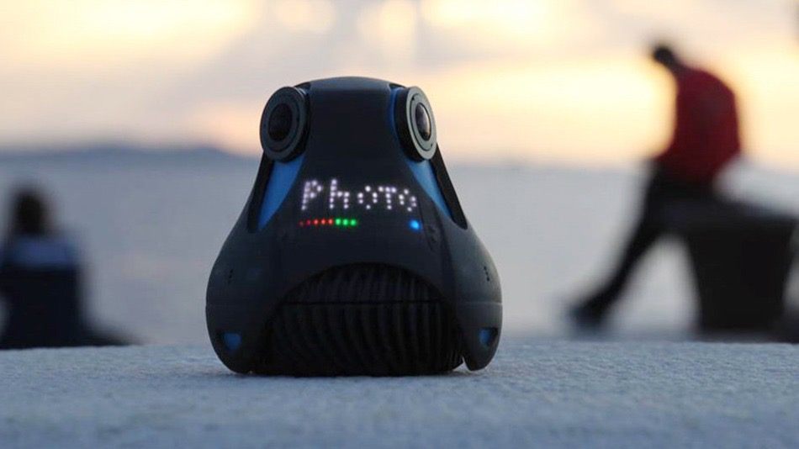
Это что?
http://mashable.com/2014/05/21/panoramic-video-cam-oculus-rift/#K3Z90TjveOqf
360 Cam

Slide 6
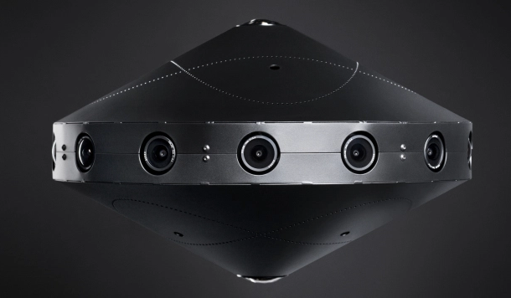
Что это?
Это VR от Facebook

Slide 7

Клавиатура встроенная в штаны
уж встроено, так встроено
Erik De Nijs

Slide 8
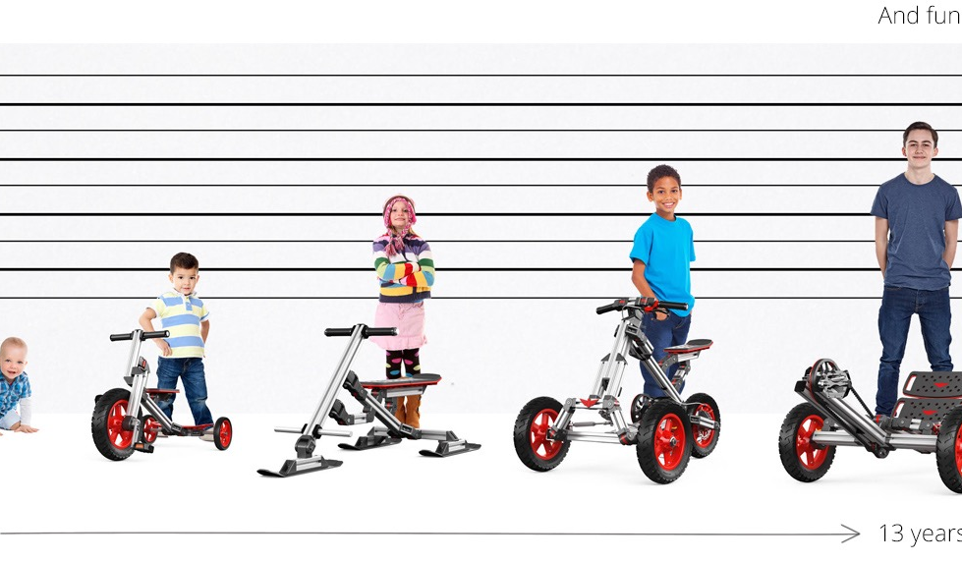
При этом иногда потеря формы - это суть!
Infernorides

Slide 9
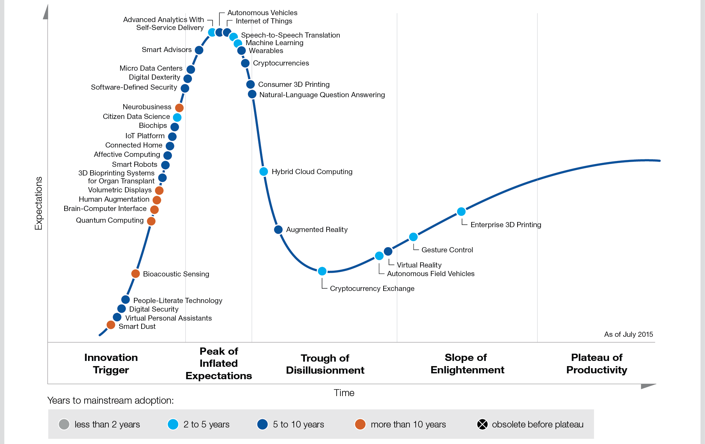
Цикл двойного пришествия
Gartner, 2016.

Slide 10
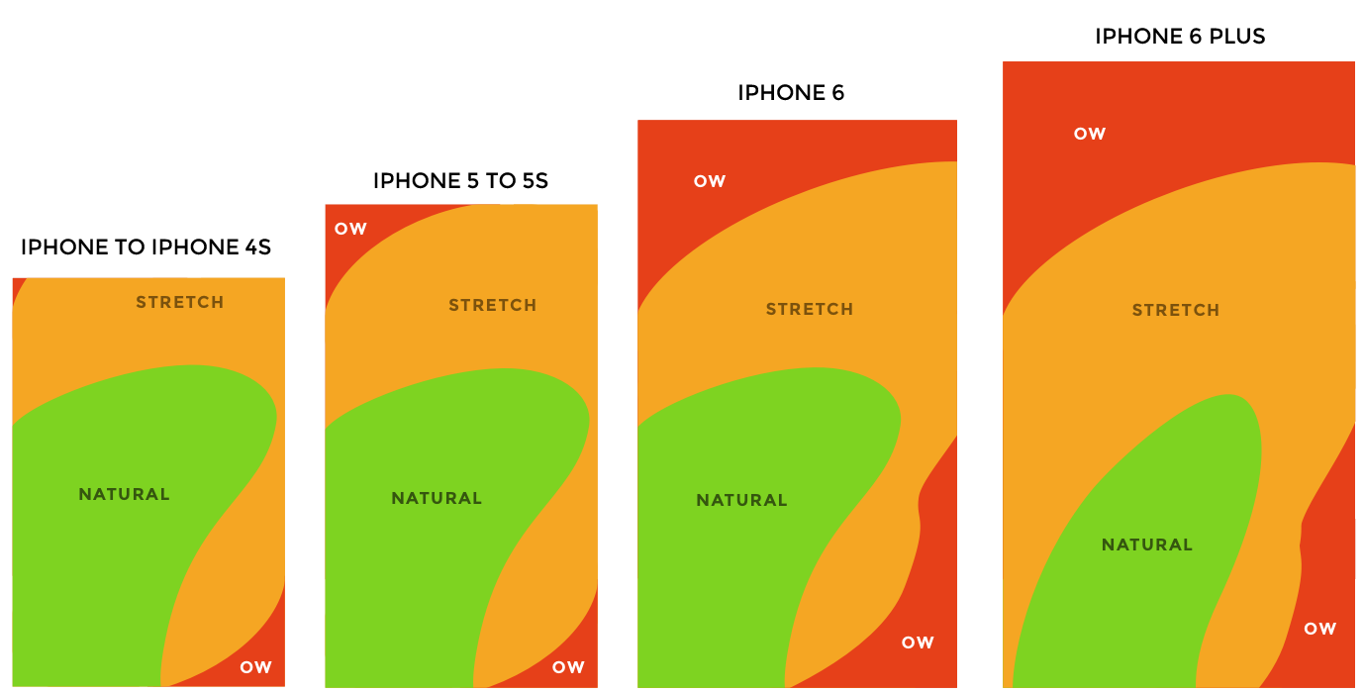
2. Разложение мобильного интерфейса
мир уже не будет прежним

Slide 11
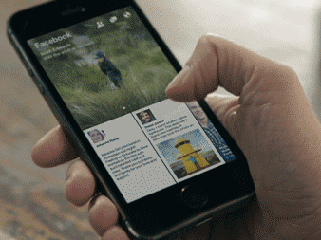
Swipe большим пальцем
История одного жеста

Slide 12
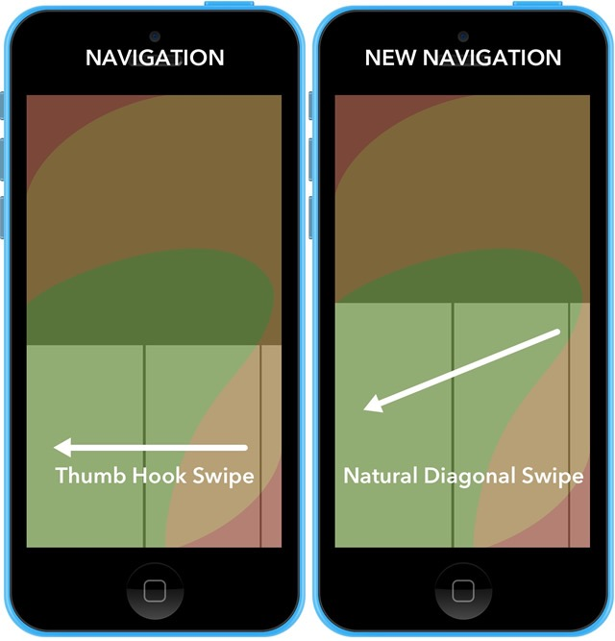
Swipe - невозможен
и получается, что

Slide 13
2. Разложение мобильного интерфейса
уже не подходит жестам

Slide 14
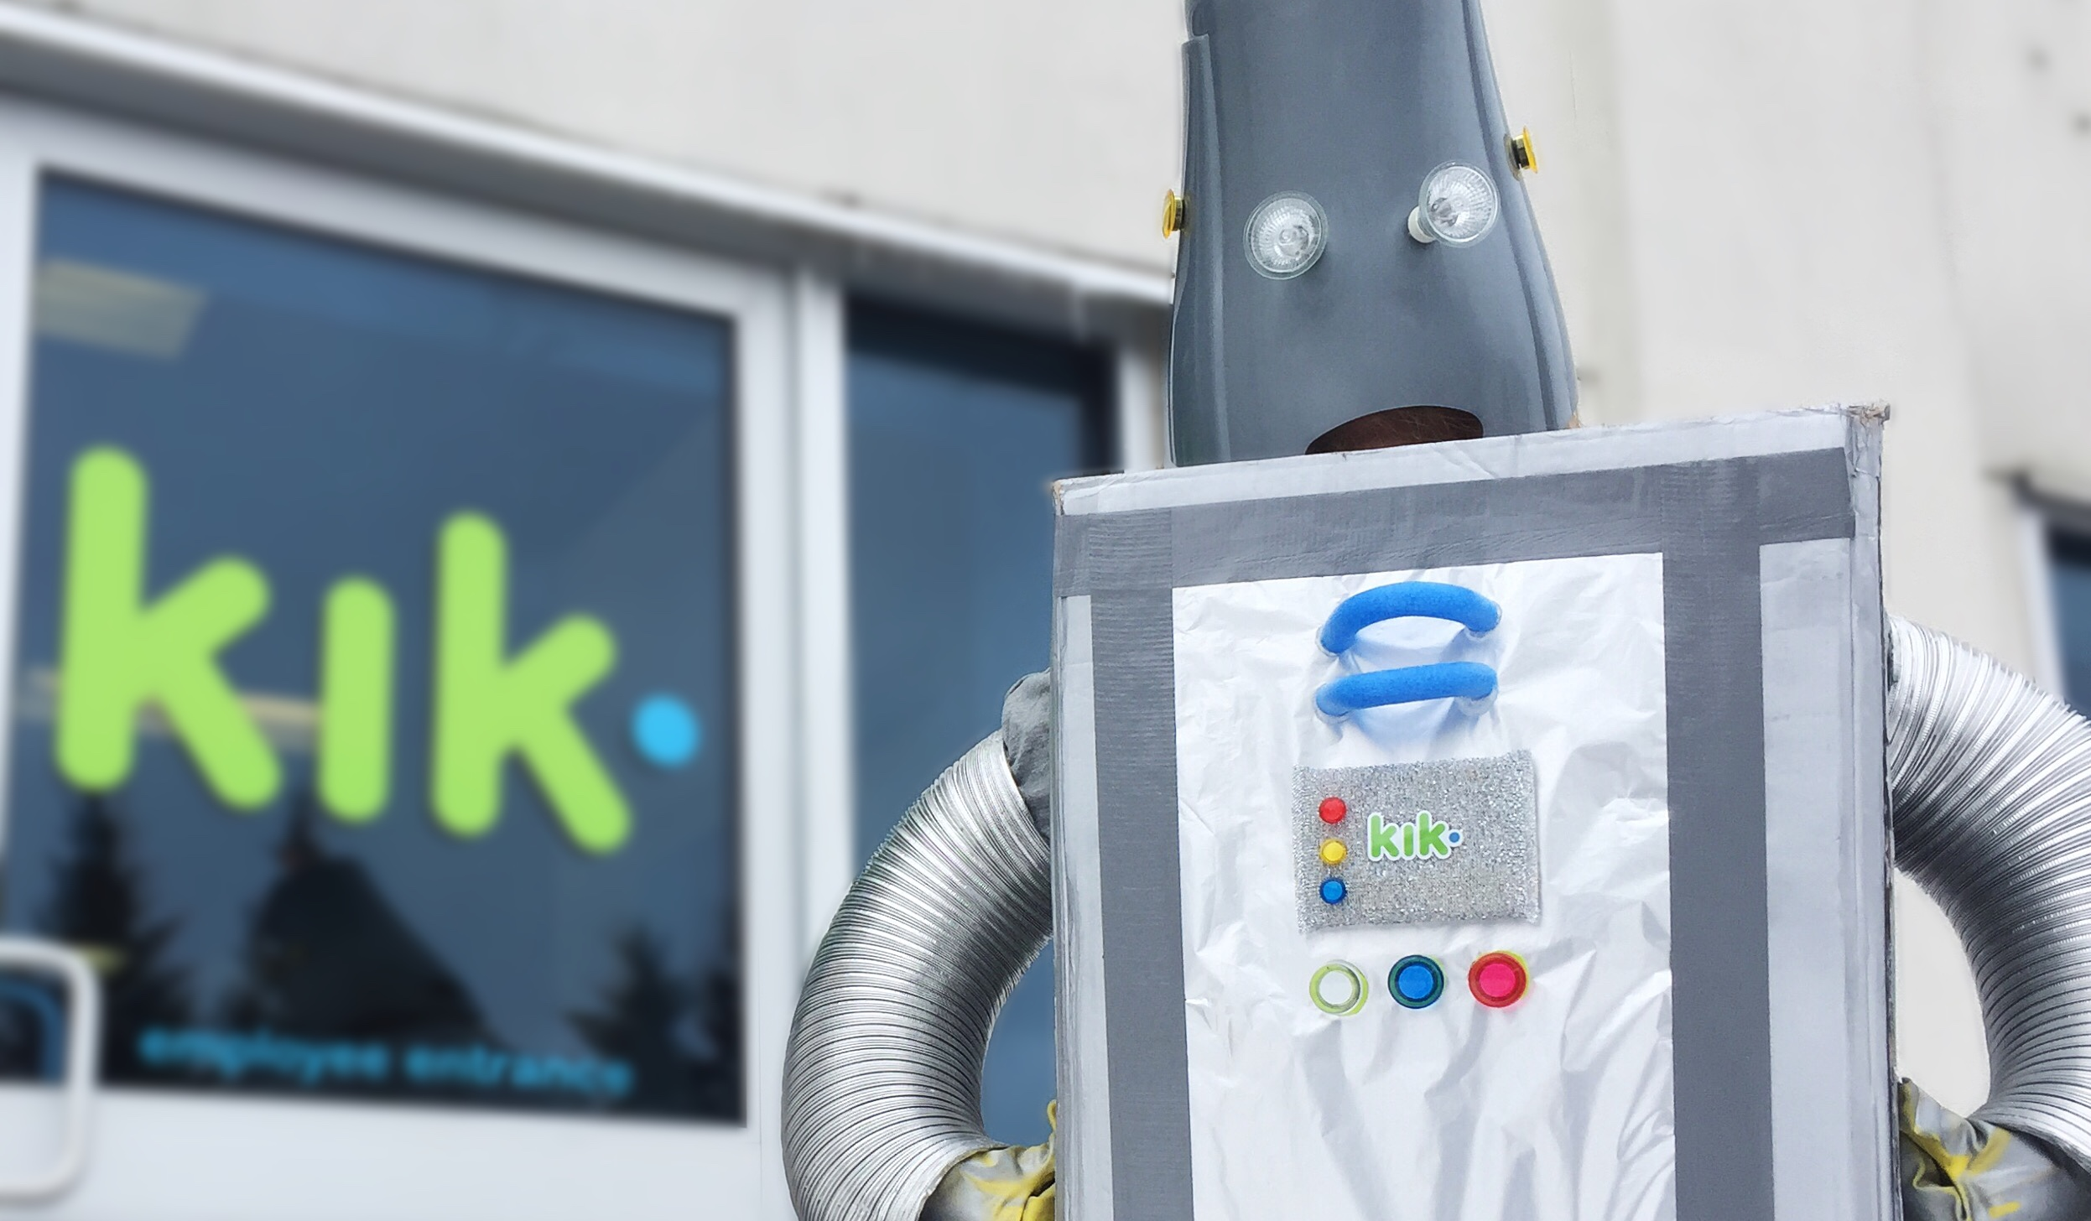
3. Революция ботов
Сайты становятся ботами

Slide 15
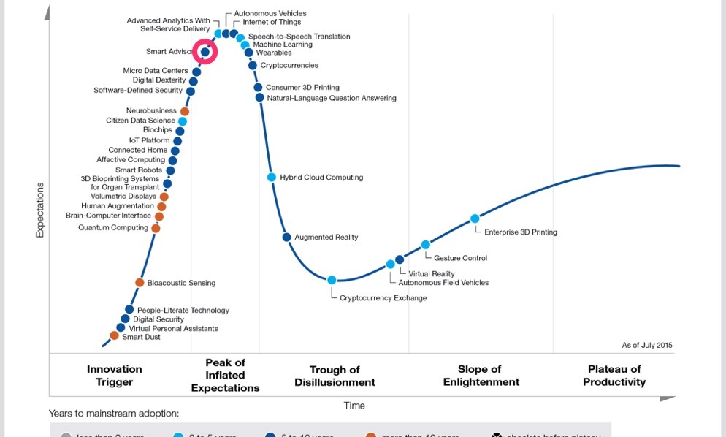

Slide 16
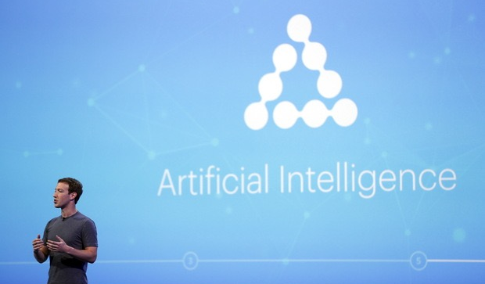
Боты это способ добавить AI в продукт
Не более того

Slide 17
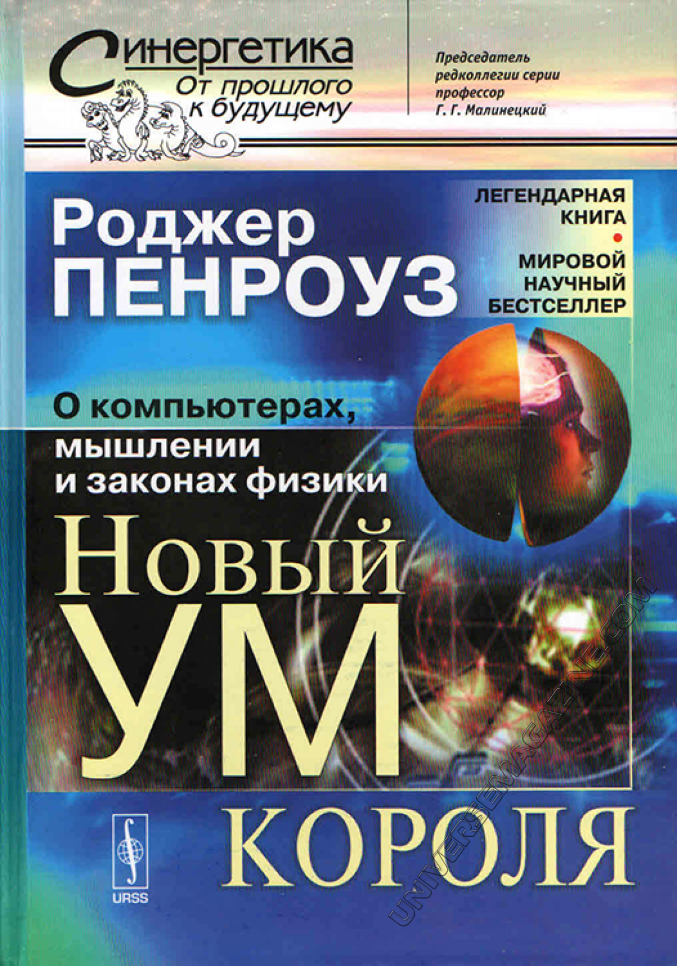
Роджер Пенроуз
Книга сравнивая по мнению многих с математически-физическим оргазмом

Slide 18
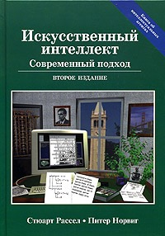
Искусственный интеллект
Стюарт Рассел и Питер Норвиг
книга от учителей основателей Google

Slide 19
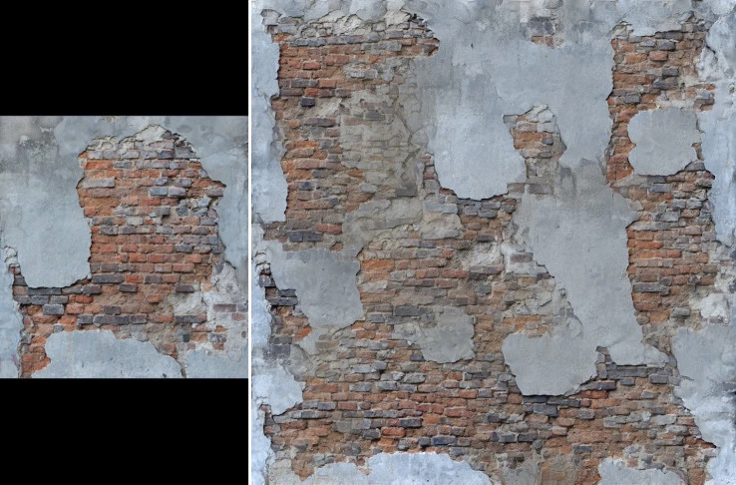
Компьютер из рисунка слева сделал тот, что справа
Интеллект и картинки

Slide 20
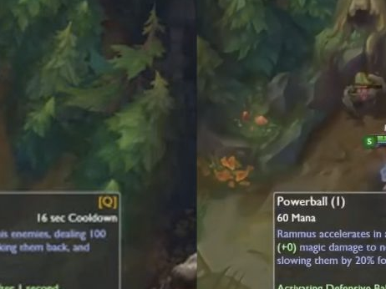
В реальном времени сделать игру более четкой
Но ведь он может и так

Slide 21
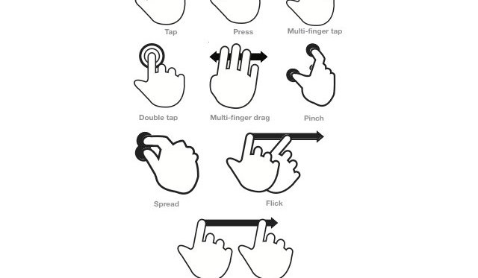
(раньше) Изобрел жест - миллионер
сейчас жестономика сменится ботономикой

Slide 22
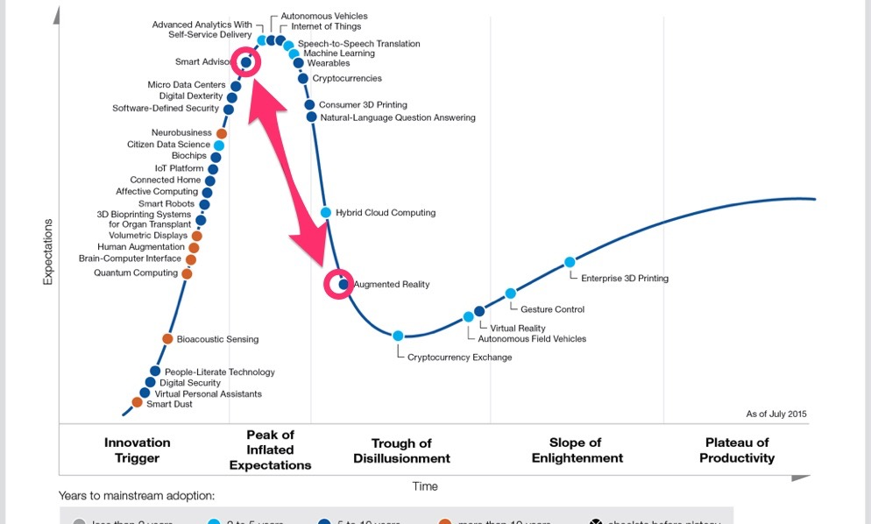

Slide 23
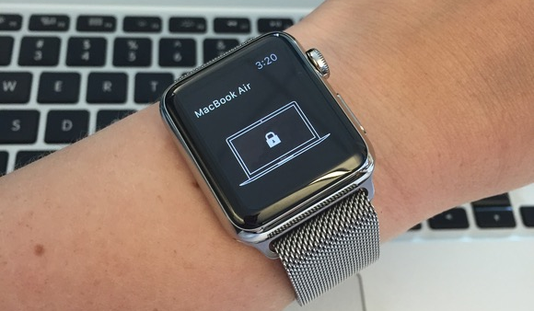
Революция в часах провалилась, а сами часы нет
Они стали технологическим украшением

Slide 24
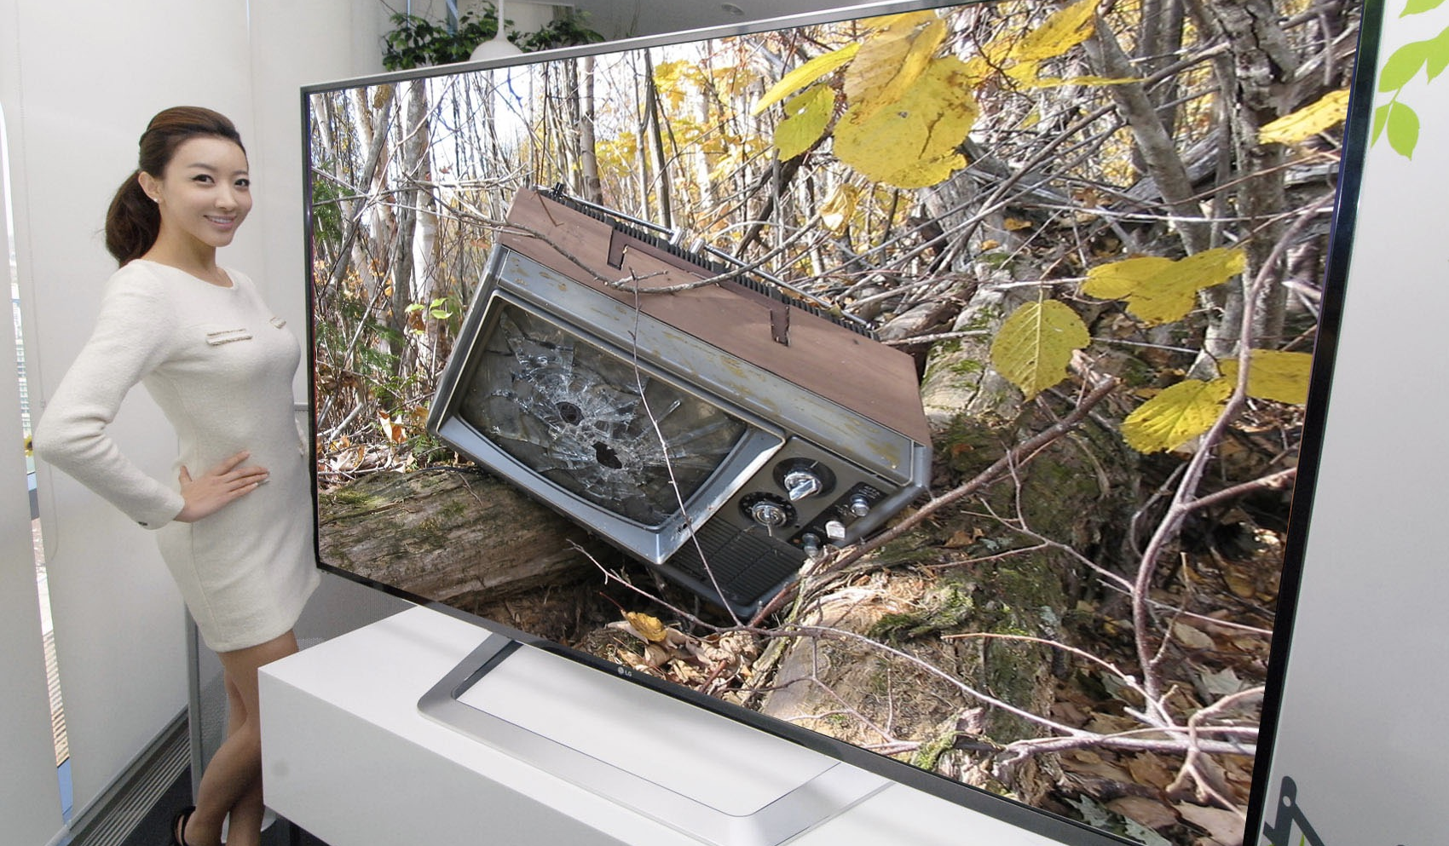
TV ищет себе места и не находит
А вы заметили, как внезапно на телевизоре появились программы, но пользуетесь хотя бы одной?

Slide 25
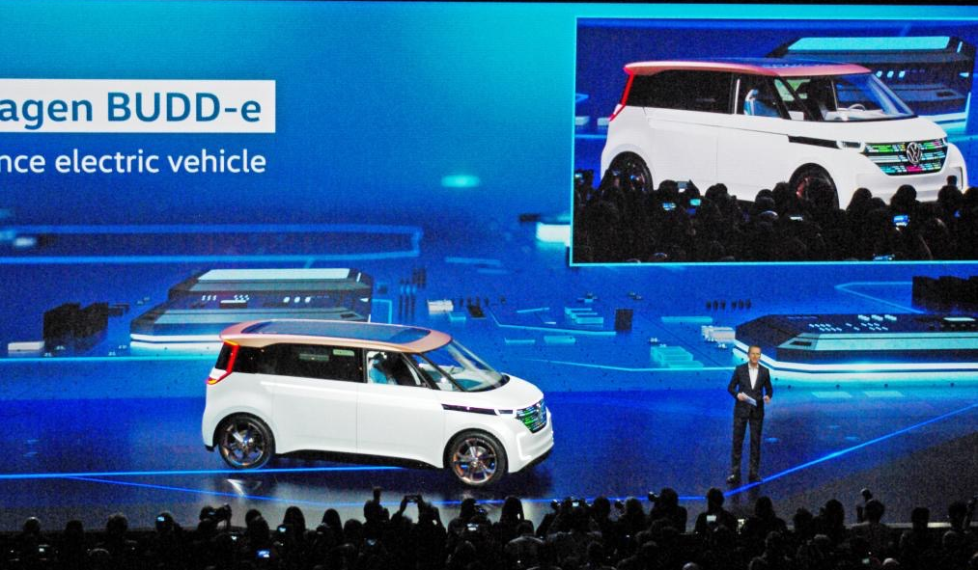
Умный дом меняет форму
http://www.autoexpress.co.uk/volkswagen/93769/volkswagen-reveals-budd-e-concept-at-ces-2016
теперь - это авто
Volkswagen Budd-e

Slide 26
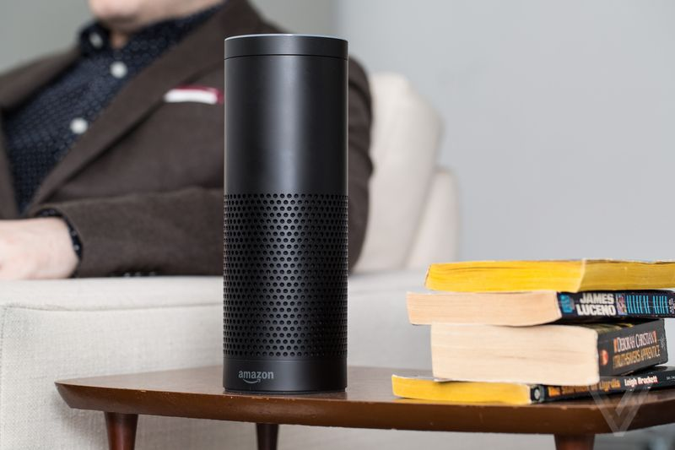
Умный дом от Amazon
выглядит традиционно

Slide 27
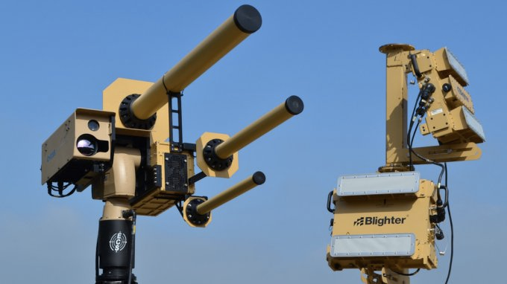
Система борьбы с беспилотниками
Auds

Slide 28
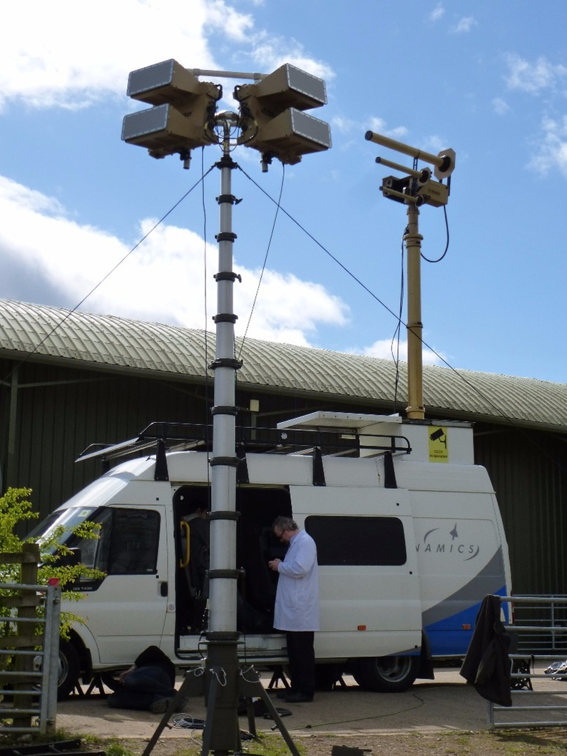
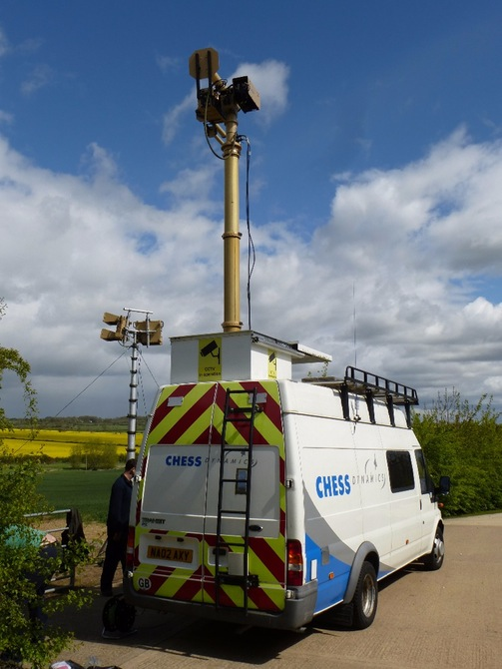
Выглядит вот так
Auds

Slide 29
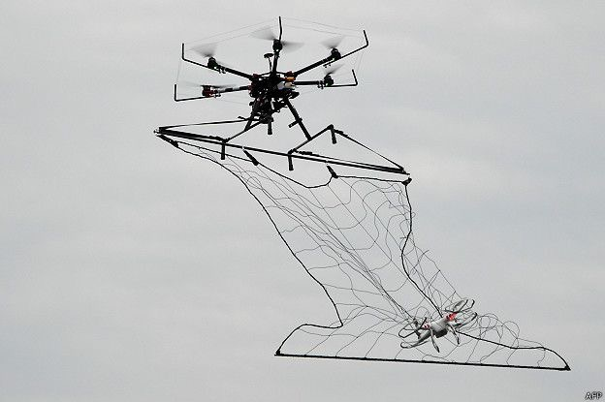
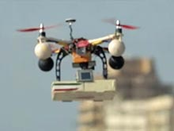
4. Системы уборки мусора
тренд, полицейский дрон

Slide 30
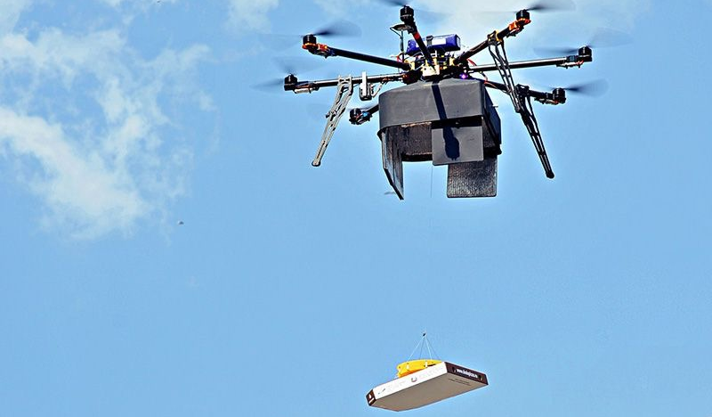
Это тоже полицейский дрон
Пицца для самоубийц

Slide 31
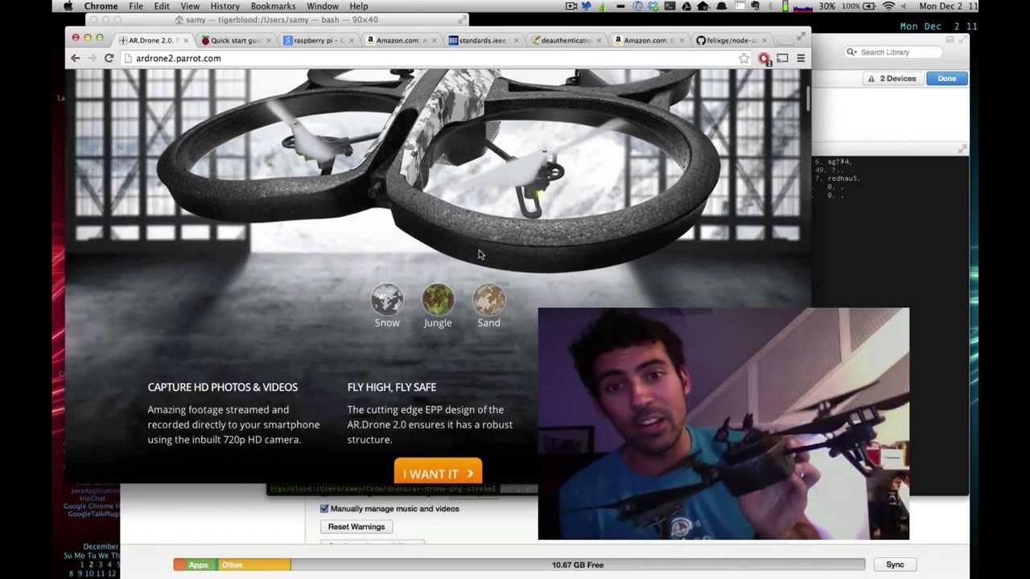
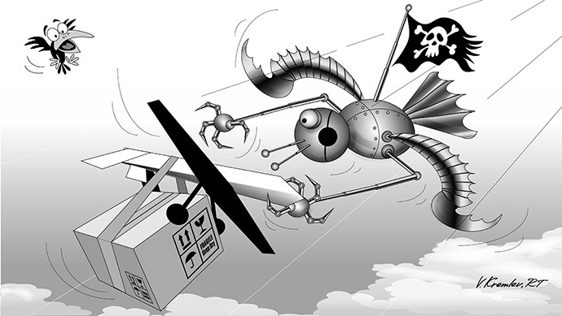
Дроны угонщики
SkyJack, Samy Kamkar

Slide 32






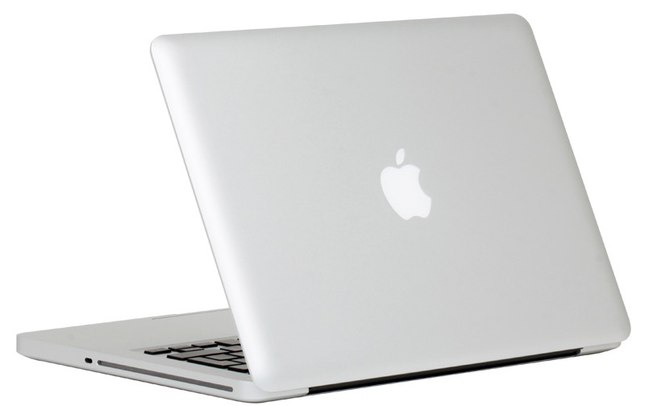




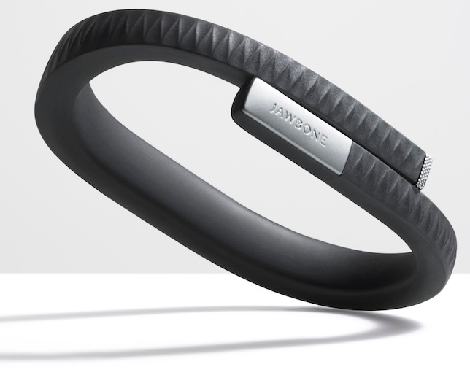

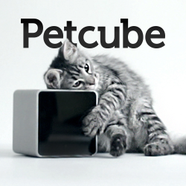
Периодическая система гаджетов
функция / форма

Slide 33
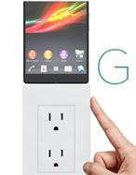
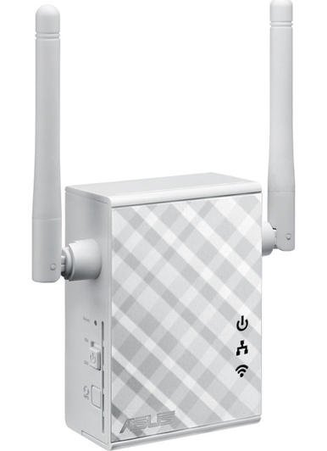
Классификация устройств
Залезть в голову (быть ближе к чувствам)
Создать реальность, AI, VR
Быть ближе к розетке

Slide 34
Тренды 1…4
1. Смена формы
2. Разложение мобильного интерфейса
3. Революция ботов
4. Антигаджеты
Ваш выбор, какую волну ловить

Slide 35
Алексей Мась
facebook/alekseymas
www.mas.kiev.ua
+38 067 117 1 007
alexeymas@gmail.com
— bannerka.ua
— uaportal.com
— infostore.org
— maps4iphone.com
— Киевстар

